Slide 1
Marc Bloch, un historien dans la cité
Emma GENDRE

Slide 2

L’expérience combattante
« Une fausse nouvelle naît toujours de représentations collectives qui préexistent à sa naissance ; elle n'est fortuite qu'en apparence, ou, plus précisément, tout ce qu'il y a de fortuit en elle c'est l'incident initial, absolument quelconque, qui déclenche le travail des imaginations ; mais cette mise en branle n'a lieu que parce que les imaginations sont déjà préparées et fermentent sourdement.«
Publié en 1921, dans la Revue de synthèse historique.

Slide 3

Un examen de conscience sur la débâcle
« Adeptes des sciences de l'homme ou savants de laboratoire, peut-être fûmes-nous aussi détournés de l'action individuelle par une sorte de fatalisme, inhérent à la pratique de nos disciplines.
» Trop sensibles au « jeu des forces massives », aux « lames de fond », nous avons mal « interprété l'histoire ». Et de conclure : « Nous avons été de bons ouvriers. Avons-nous toujours été de bons citoyens ? »
Rédigée en 1940

Slide 4
Question du rôle de l’historien.ne ?
Quelles responsabilités dans la sphère publique ?
Quels rapports entre le passé étudié et l’expérience du présent pour l’historien.ne ?
Quel rapport à l’engagement politique pour l’historien.ne? Neutralité axiologique ou positionnement ?

Slide 5

Le métier de l’historien
« L’histoire est la science des hommes dans le temps ».

Slide 6

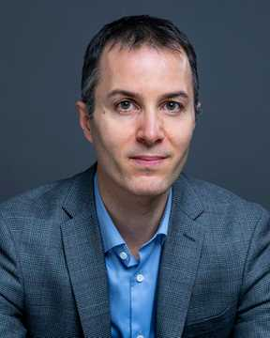
« Zemmour contre l’histoire », Paris, Tracts Gallimard, n°34, février 2022.
Laurent Joly

Slide 7
Correction exercice ramassé
Étapes | Barème
Accroche | 0,5
Phrase présentation | 0,5
Auteur | 1,5
Contexte | 1
Mouvement | 1
Idée générale | 0,5
Répartition | 1
Problématique | 1
Plan | 1
Méthode + orthographe + typo | 2
Marc BLOCH et pas March
Seconde / Première Guerre mondiale
Un historien français (adj) – un Français (nom)
Les Annales d’histoire économique et sociales = pas une école!
Publication livre => soulignez
Guillemets => publication d’un article
Interdisciplinarité =/= varier les sources
Marc Bloch : héritier des méthodistes mais tente de s’en détacher
Texte sur les sources : pq la question se pose spécifiquement pour MB?

Slide 8
